Slide 1
走进化学工程国家重点实验室
王 涛 于 燕 梅
化学工程国家重点实验室（清华大学）

Slide 2
化学工程
涉及分子间相互作用力的工程学科
分子间互相作用改变物质的物理和化学性质的过程
物质和能量的宏量转化过程的基本现象和规律、基本原理和方法

Slide 3
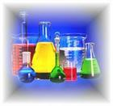




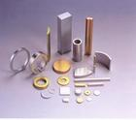

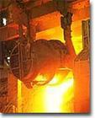
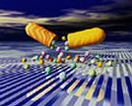
化学工程的领域
食品
环境
化工
石油
化学工程
材料
核能
冶金
医药

Slide 4
化学工程的基础
自然科学基础：数学、化学、物理、生物等
工程科学基础：化工热力学、传递现象等
二级学科：分离工程、反应工程、化工系统工程等

Slide 5
化学工程国家重点实验室
化学工程联合国家重点实验室，依托清华大学（主任单位）、天津大学、华东理工大学和浙江大学进行建设，1991年4月建成并开放运行。
第一任实验室主任为汪家鼎院士，学术委员会主任为时钧院士。
现任实验室主任为骆广生教授，学术委员会主任为李静海院士

Slide 6
化学工程国家重点实验室（清华大学）
50多年的历史
对分离科学与技术的重大贡献

Slide 7
主要研究方向
面向能源（油、气、煤和生物质等），资源（盐湖、稀土、磷等），环境（水、VOC、温室气体等）和新材料（纳米、杂化，功能等）等领域：
化工热力学和动力学
新分离方法和分离设备
功能新材料
精细化学品
微化工系统
超临界流体技术
温室气体的捕集和资源化

Slide 8
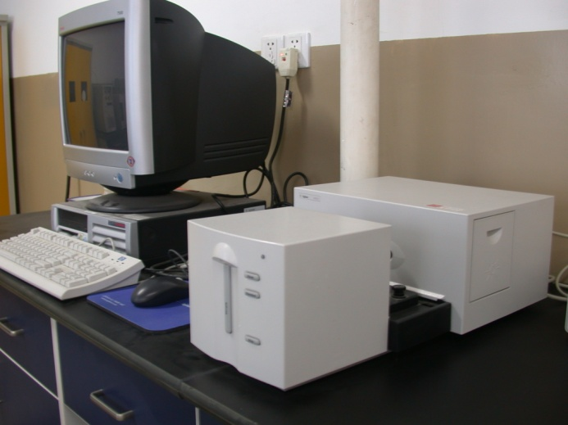
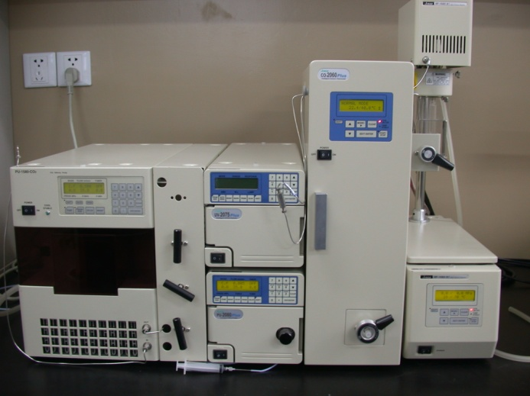
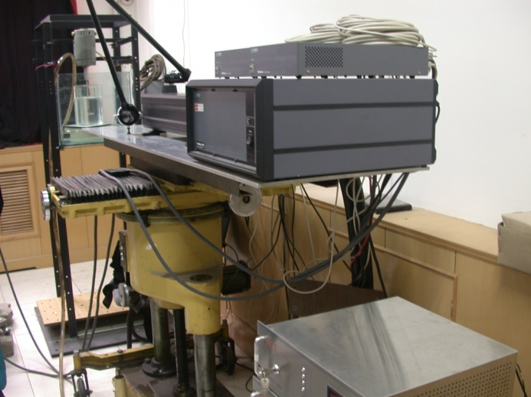
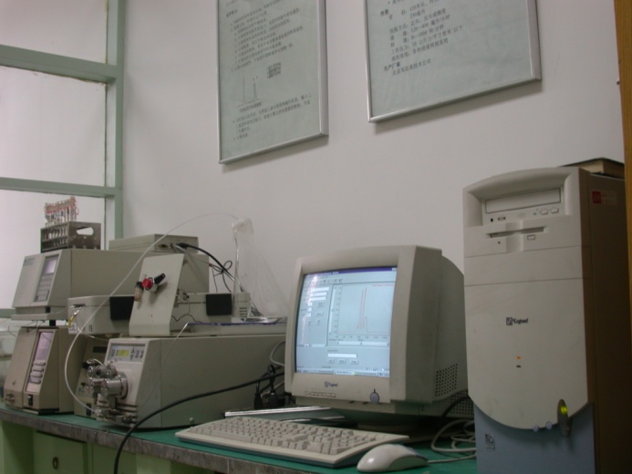
仪器和实验平台

Slide 9
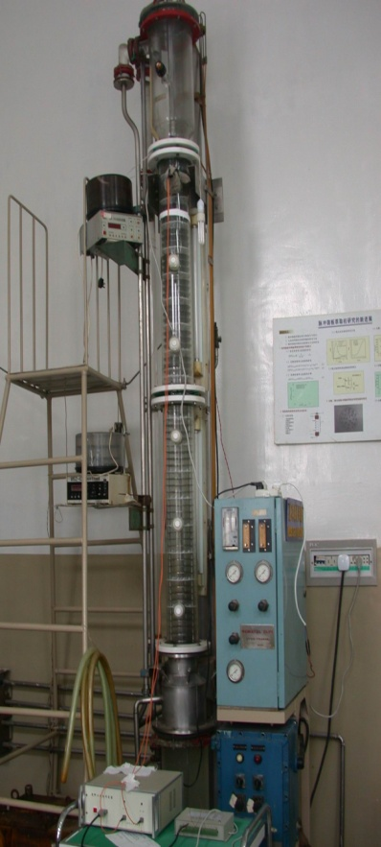
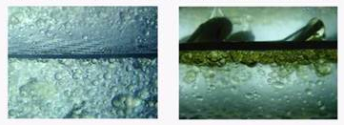
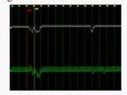
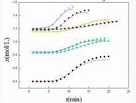
分离设备强化：萃取
先进的测试方法
单点动态法
两点动态法
稳态浓度剖面法
高效萃取设备
分散聚合型脉冲塔
扁环填料
新型转盘塔
先进的测试手段
红外光纤原位测量
PIV，LDV测速
可靠的数学模型
轴向扩散模型
返流模型
前混模型

Slide 10
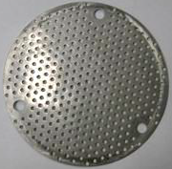
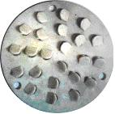
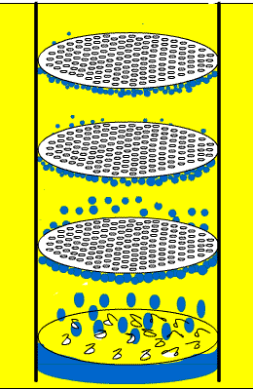
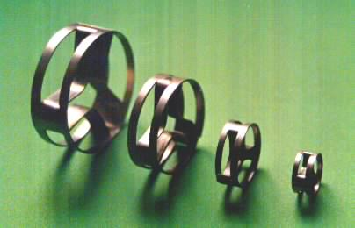
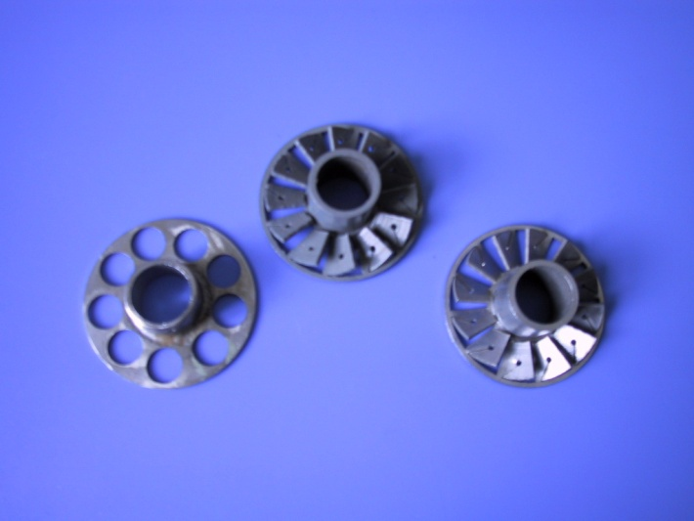

新型高效萃取设备
分散－聚并型脉冲筛板塔
新型萃取塔填料

Slide 11
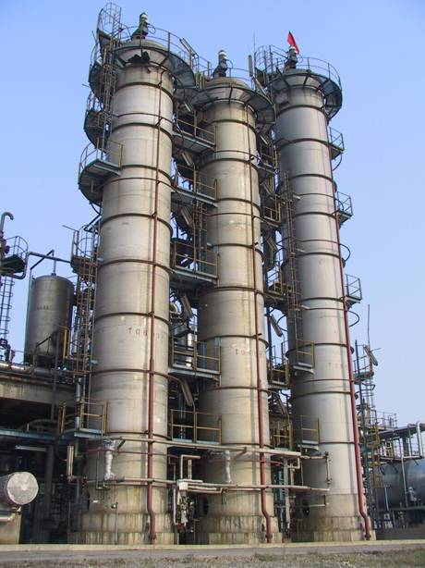
萃取设备工业应用
a）己内酰胺萃取精制(中石化石家庄分公司)
通过工艺优化实现萃取塔和反萃取塔由5万吨/年增产至6.5万吨/年，相比由4.5:1降至2.8:1，经济效益达到3000万元/年以上。
b）(10万吨/年)己内酰胺偏心转盘塔、脉冲萃取塔 (中石化石家庄分公司和巴陵分公司)
c）20万吨/年润滑油糠醛精制(中石油独山子炼油厂)
通过对转盘塔进行改造和工艺优化，精油收率提高1.45%,溶剂比降低0.2，生产能力提高20%,年增效益580万元/年。
己内酰胺精制装置

Slide 12
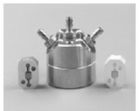
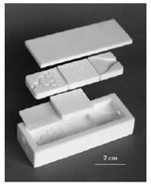
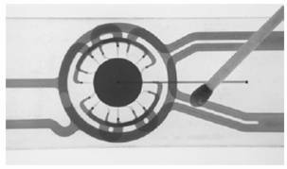
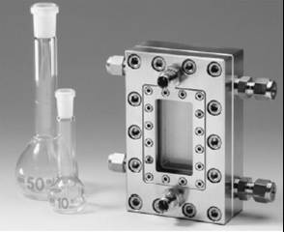
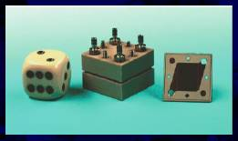
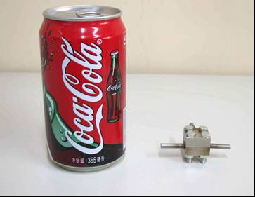
微化工系统（化工设备微型化）
以微流动技术为基础，致力于微尺度流动、混合、传质和反应性能的基础研究，探讨分散尺度对于反应和传递性能的影响，发展微结构测试、微结构分离和反应过程和装备，实现微化工系统在若干工业过程的应用。
微混合器
微混合器
微反应器
降膜接触器
微换热器
微混合器

Slide 13
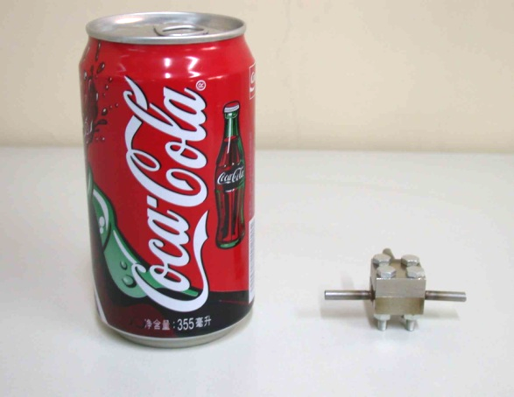
微化工系统研究
微萃取方法和设备
新型微结构系统
膜分散
微型多通道
微反应工艺和设备
先进的测试技术
和实验技术
微尺度传递与反应
微尺度传质性能
微尺度反应性能
微尺度多相流行为
液/液、气/液、
液/液/固、气/液/固等多相流现象
数学模型和CFD模拟
多环境模型
群体平衡模型
快速反应模型
材料可控制备
乳液、微球等

Slide 14
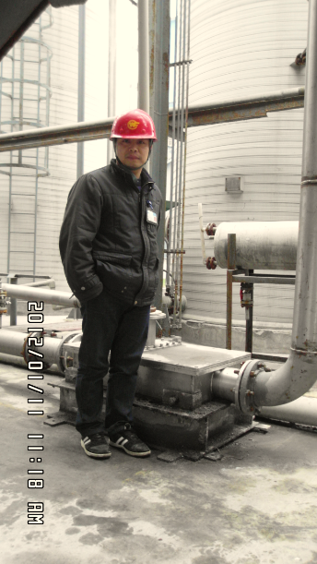
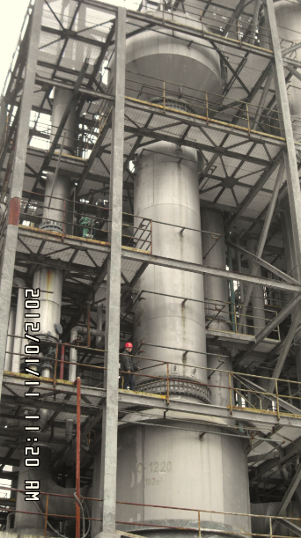
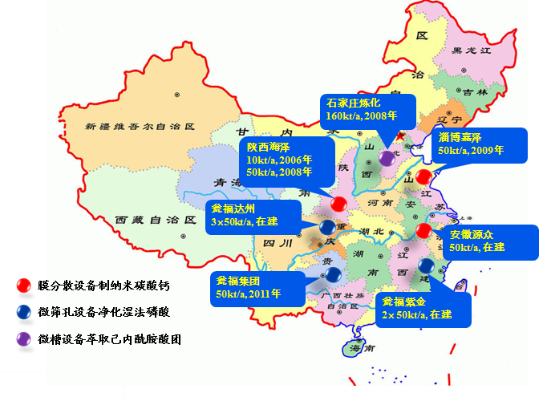
微结构化工设备及其工业应用
操作员位置
比较项目 | 本发明 | Bateman技术
设备容积 | 100L | 200m³
年开工时间 | >8000h | <7200h
单次清洗耗时 | ~2h | ~20d
2012年度国家技术发明二等奖
2019年度国家科技进步二等奖

Slide 15
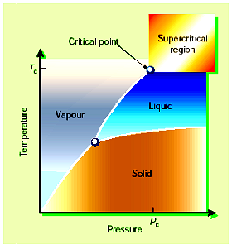
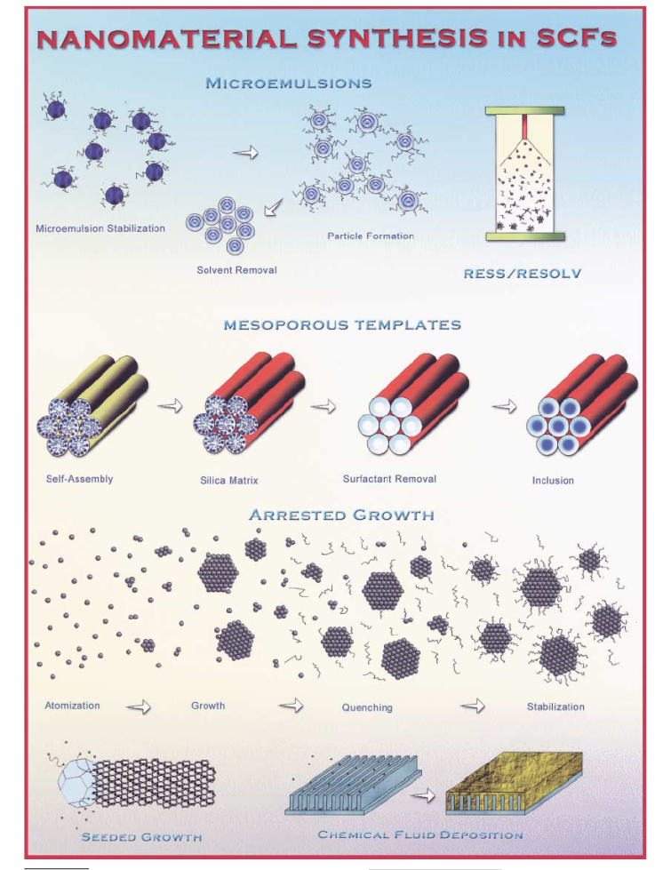
超临界流体
超临界流体和纳米材料制备

Slide 16
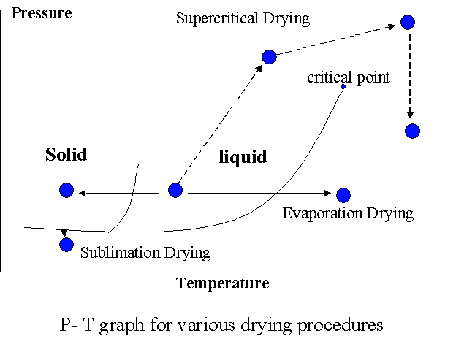
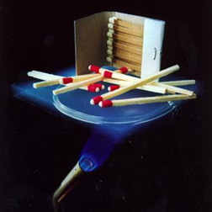

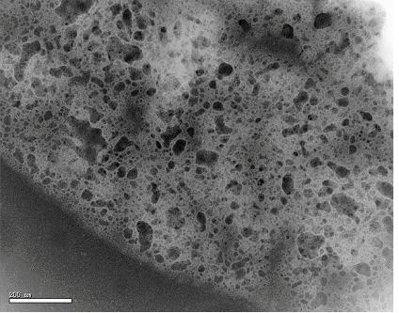


超临界干燥法制备纳米多孔材料气凝胶

Slide 17
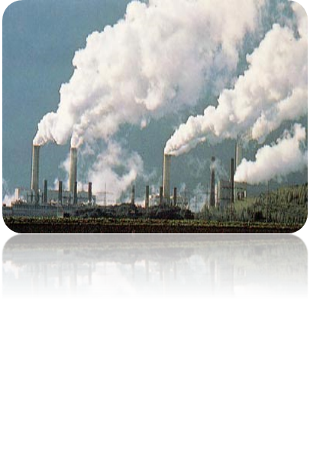

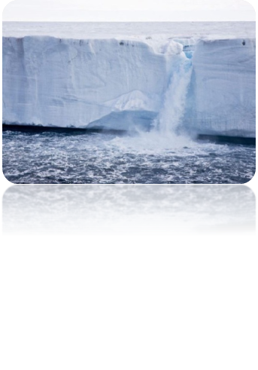
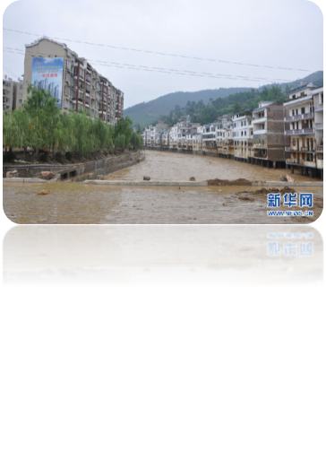
温室气体—二氧化碳的吸收捕集
冰山消融，海平面上升，影响整个地球的生态平衡以及沿海城市。
极端天气事件增多，带来更猛烈更频繁的台风、飓风和龙卷风。
动植物灭绝
1.5℃,20-30%
3.5℃,40-70%
Notes:
人-左旋

Slide 18
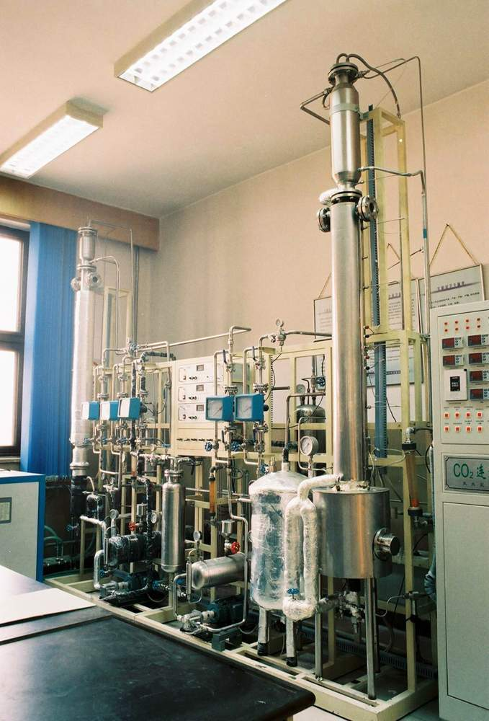
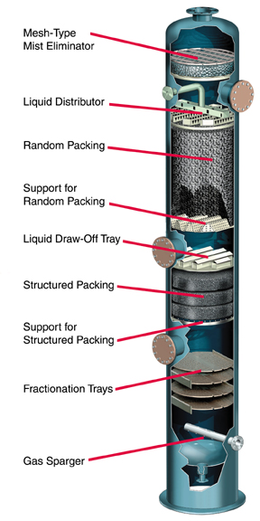
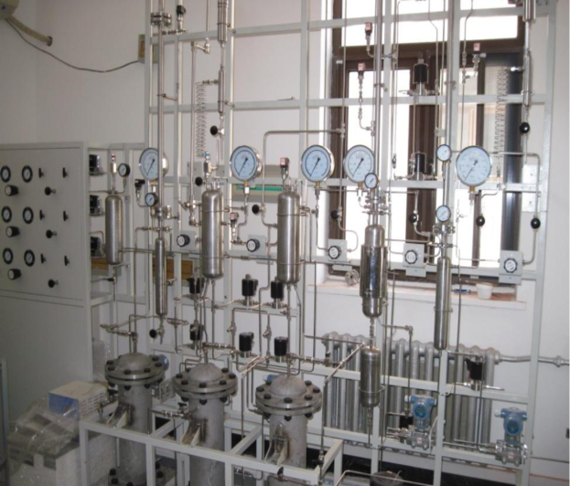
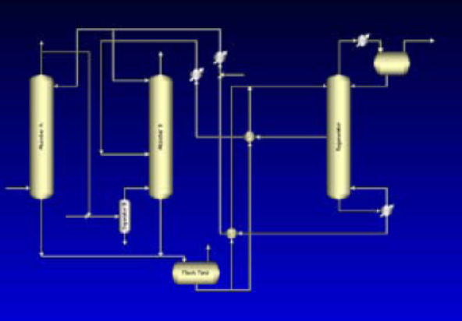
CO₂化学吸收研究
CO₂捕集流程和实验装置
流程试验平台

Slide 19
见习内容
仪器
微化工系统
超临界流体装置
二氧化碳吸收装置

